Slide 1
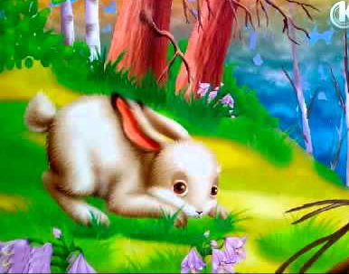

Мойт «Соврищ» - «Зайчик»

Slide 2
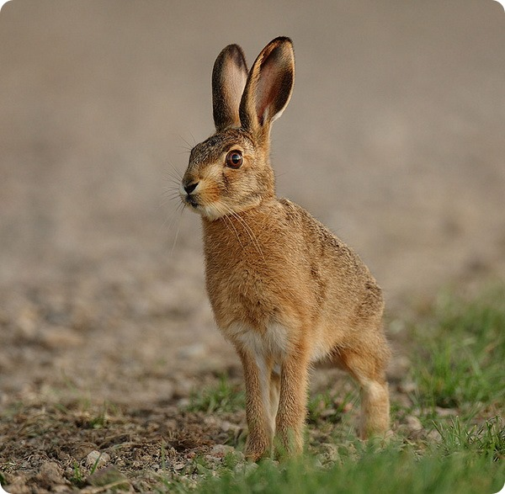
Эрыг «СОВЫРКВЕ» песня «ЗАИНЬКА»
1.Совыркве, пум манытэн
Совыркве, пум манытэн
Тыщер-тащер пум манытэн
Тыщер-тащер пум манытэн

Slide 3
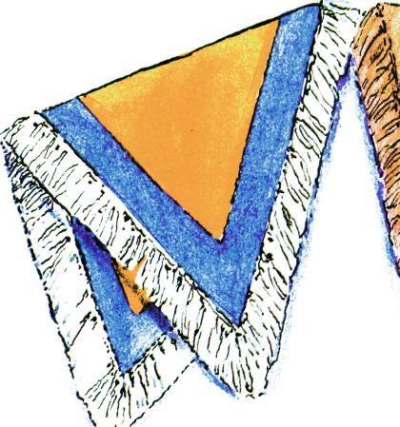
Тор - платок
2.Совыркве тор пинэн
Совыркве тор пинэн
Тыщер-тащер тор пинэн
Тыщер-тащер тор пинэн

Slide 4
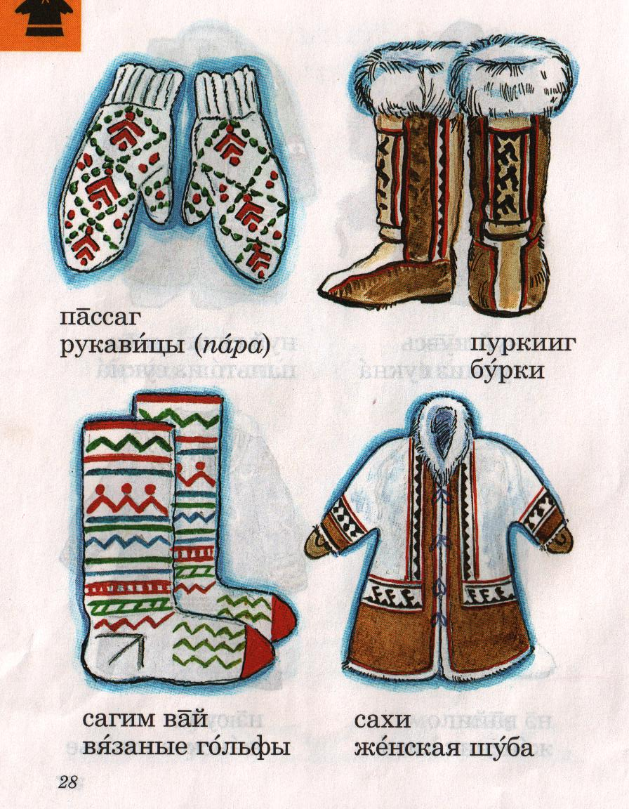
Сахи - шуба
3. Совыркве сахи масэн
Совыркве сахи масэн
Тыщер-тащер сахи масэн
Тыщер тащер сахи масэн

Slide 5
Пасса - варежки
4. Совыркве пасса масен
Совыркве пасса масен
Тыщер-тащер пасса масен
Тыщер-тащер пасса масен.

Slide 6
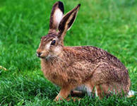
До свиданья!
Ос ёмас улум варен
Ос ёмас улум варен
Тыщер-тащер варен
Тыщер-тащер варен.

Slide 7
перевод
Заинька травку рви (2 раза)
Вот так эдак травку рви (2 раза)
Зайка платок одевай (2 раза)
Вот так – эдак одевай. (2 раза)
Заинька шубку одень (2 раза)
Вот так эдак одевай (2 раза)
Варежки зайка одень (2 раза)
Вот так эдак одень (2 раза)
До свиданья скажи (2 раза)
Вот так эдак покажи (2 раза)
До свиданья скажи (2 раза)
Вот так эдак покажи. (2 раза)

